Slide 1
Классный час на тему: «День защиты детей».
Автор: Вятчин Дмитрий Сергеевич, преподаватель истории, обществознания и философии Московского строительного техникума. http://spomst.ru/
Контакты: 8-929-548-51-14
dmitrii_vyatchin@mail.ru

Slide 3
К сожалению, дети зачастую становятся жертвами «кровавых игр», в которые никак не наиграются взрослые…

Slide 4
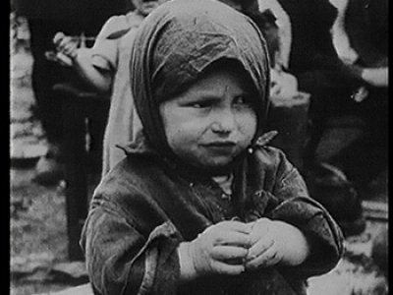

Slide 5
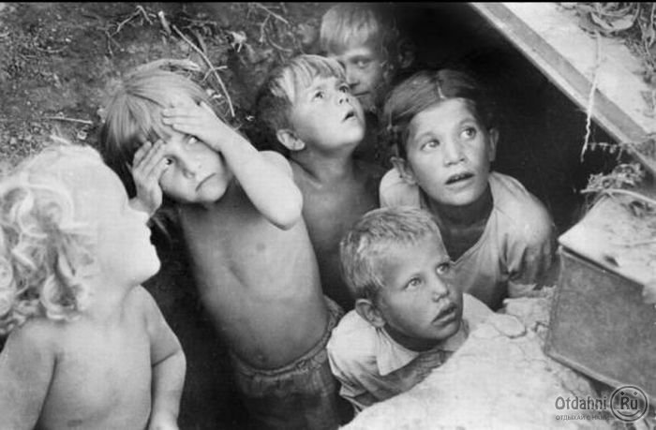

Slide 6
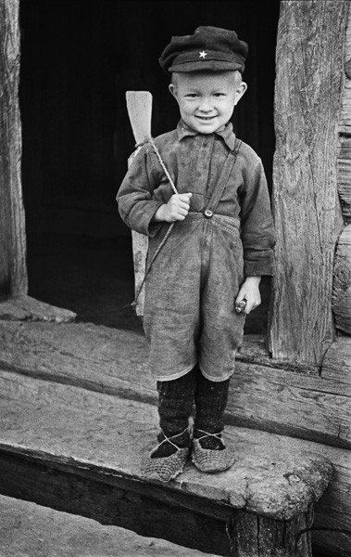

Slide 7
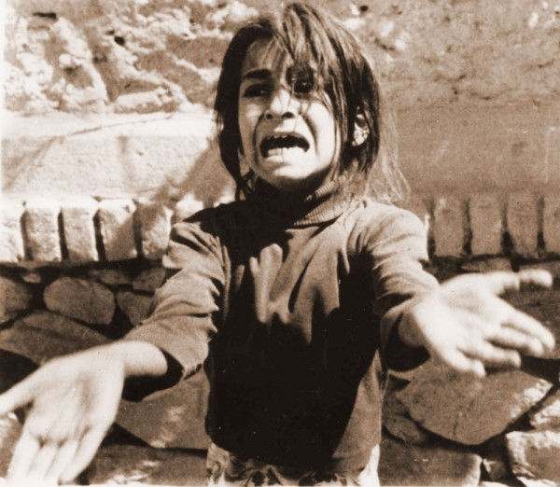

Slide 8
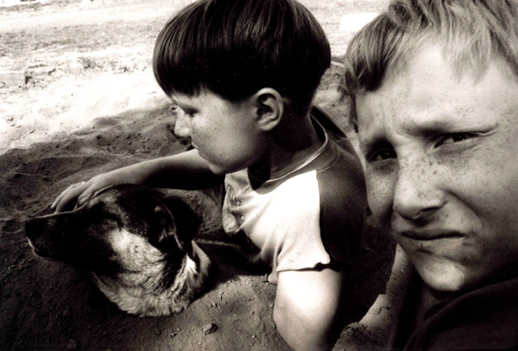

Slide 9
Взрослые убивают детей не только пулями и снарядами, но и более страшным оружием – безразличием…

Slide 10
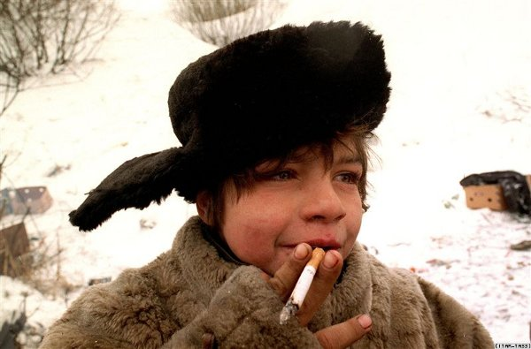

Slide 11
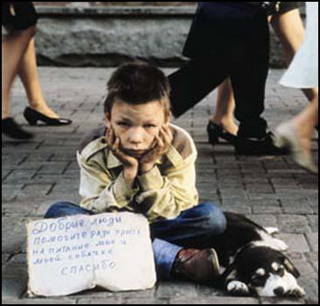

Slide 12
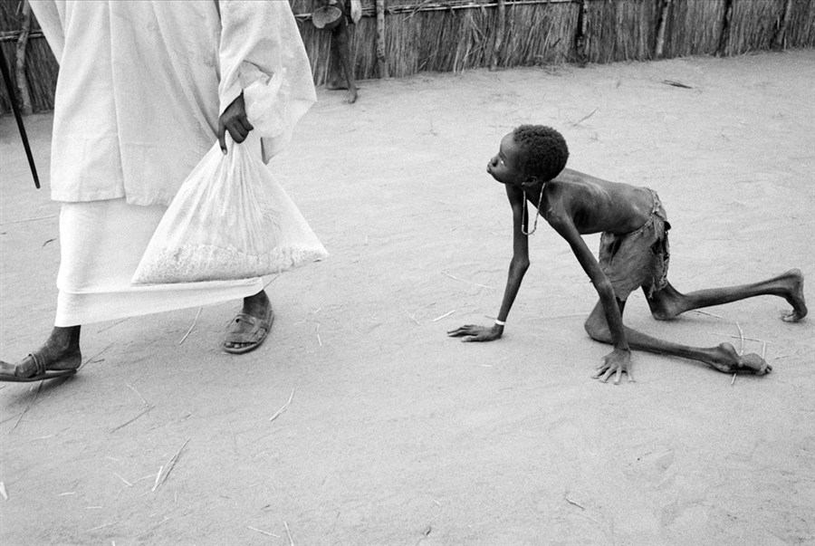

Slide 13
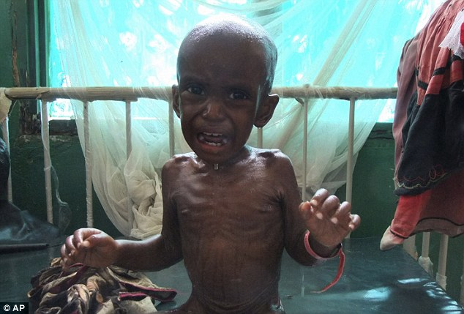

Slide 14
Свои юридические права дети обрели лишь в XX столетии.

Slide 17
Основные документы, содержащие информацию о правах детей в Российской Федерации.

Slide 20
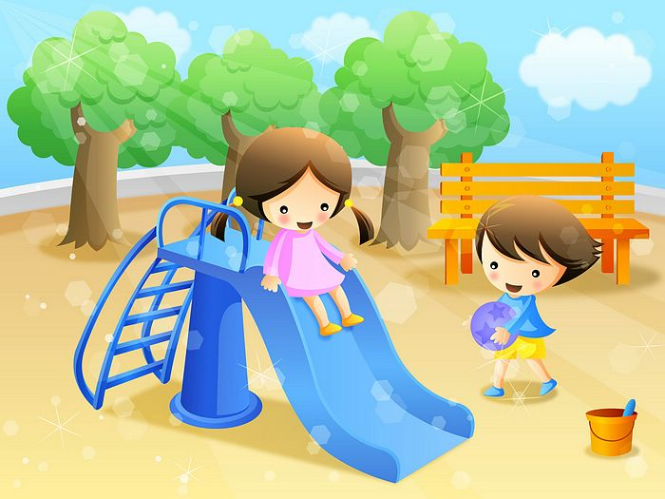
Дети до 6 лет
Право посещать детский сад.

Slide 21
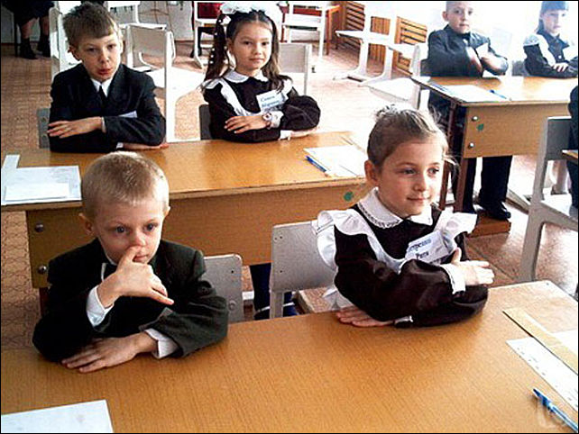
Тебе 6 лет и 6 месяцев
Право обучаться в школе.

Slide 22
Тебе уже 10 лет
Право выбирать имя.

Slide 23
Тебе 14 лет

Slide 24
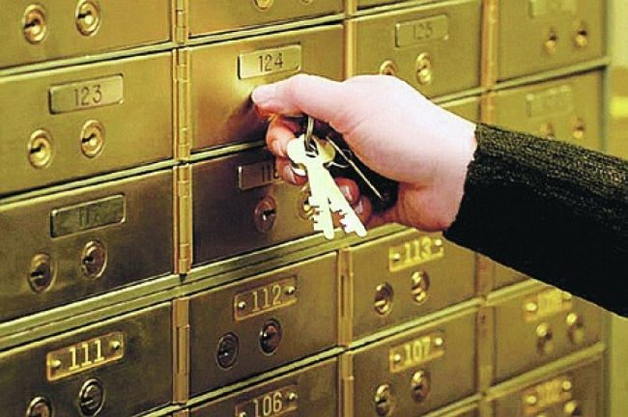
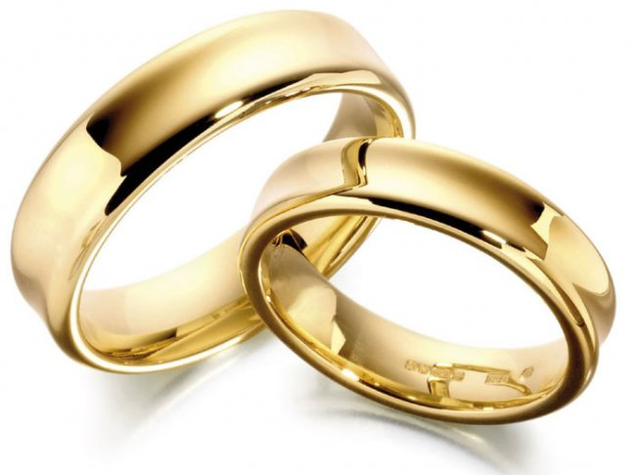
Тебе всё ещё 14 лет…

Slide 25
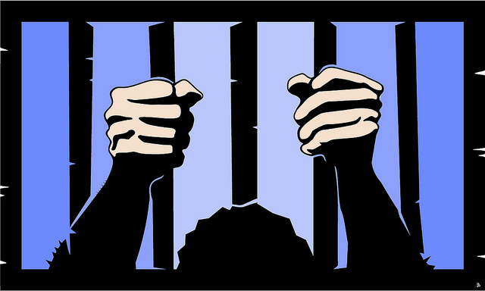
Тебе по-прежнему 14 лет…
Уголовная ответственность за преступления.

Slide 26
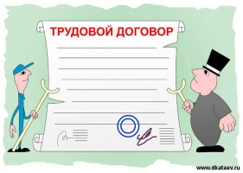
Тебе 15 лет!

Slide 27
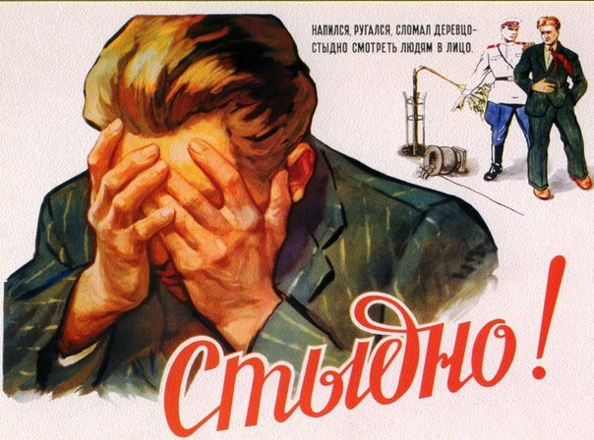
Тебе 16 лет
Административная ответственность.

Slide 28
Спасибо за внимание!

Slide 29
Список источников и литературы:
Информационно-правовой ресурс для детей // URL: http://www.pravadetey.ru/
Конвенция о правах ребёнка // URL: http://www.un.org/ru/documents/decl_conv/conventions/childcon.shtml
Семейный кодекс РФ // URL: http://www.consultant.ru/popular/family/

